Slide 1
Statistiek: college 9
Hypothesetoetsen

Slide 2
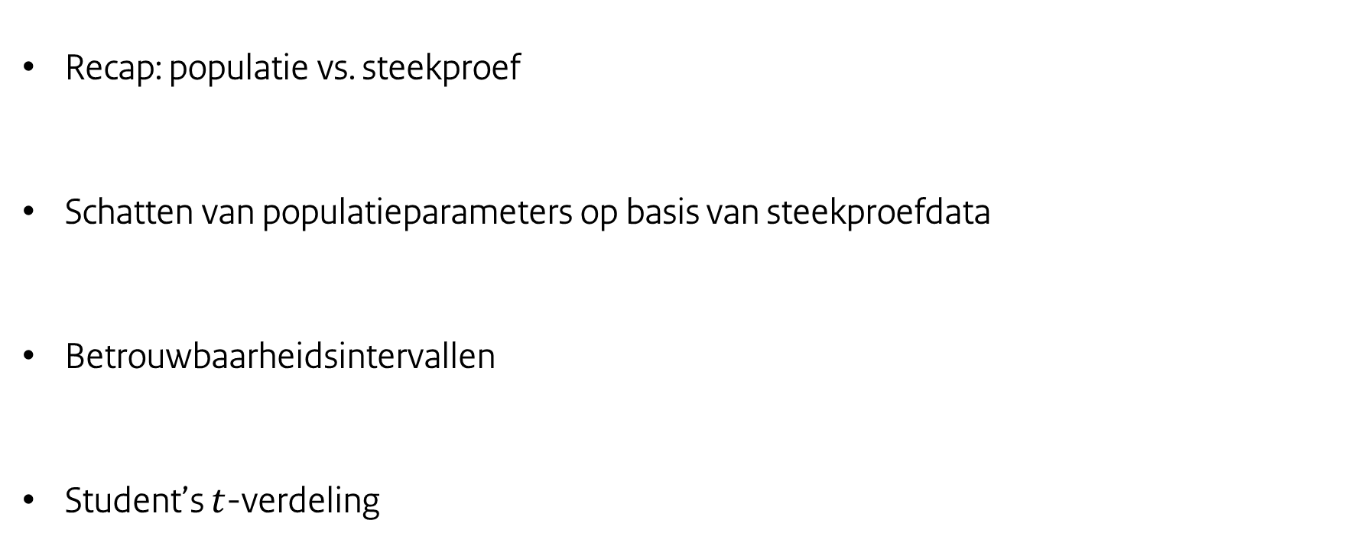
Vorige week
Recap: populatie vs. steekproef
Schatten van populatieparameters op basis van steekproefdata
Betrouwbaarheidsintervallen
Student’s $t$-verdeling

Slide 3
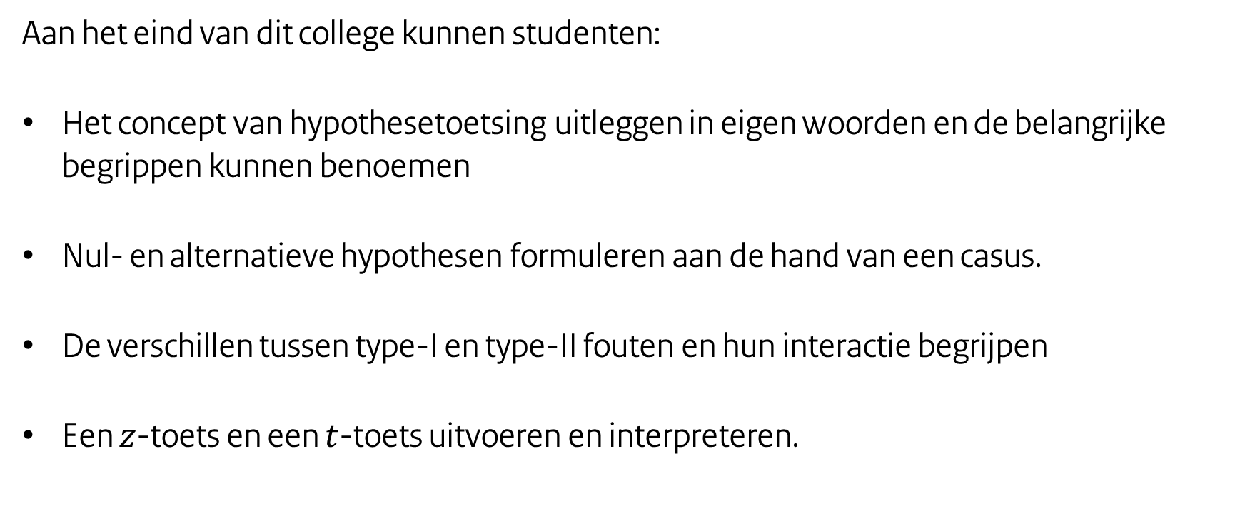
Leerdoelen
Aan het eind van dit college kunnen studenten:
Het concept van hypothesetoetsing uitleggen in eigen woorden en de belangrijke begrippen kunnen benoemen
Nul- en alternatieve hypothesen formuleren aan de hand van een casus.
De verschillen tussen type-I en type-II fouten en hun interactie begrijpen
Een $z$-toets en een $t$-toets uitvoeren en interpreteren.

Slide 4
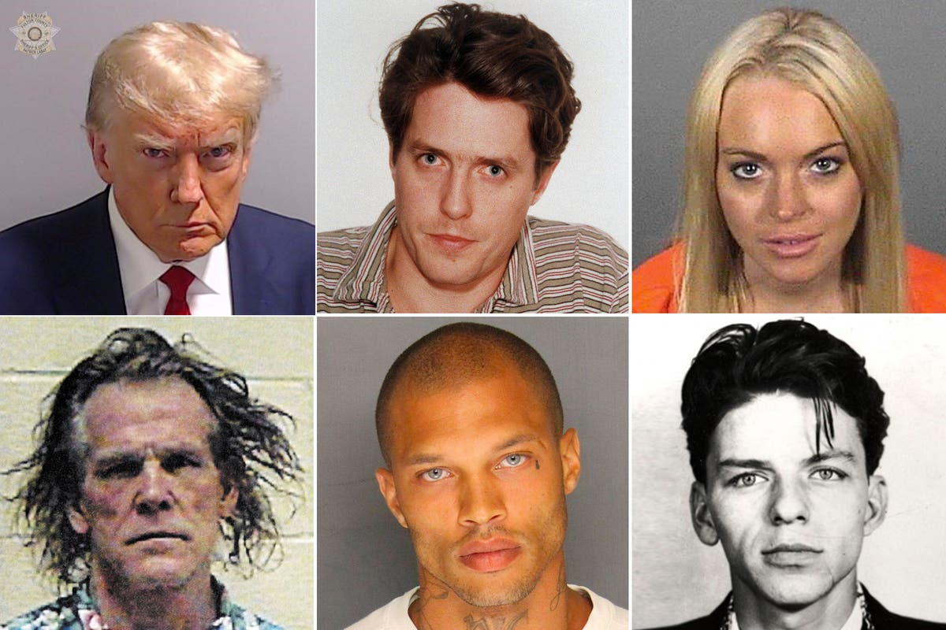
Metafoor: een rechter in een strafzaak
Stel je een rechter voor die in een strafzaak moet beslissen over het lot van een verdachte.
Onschuldpresumptie: “een ieder tegen wie een vervolging is ingesteld, wordt voor onschuldig gehouden totdat zijn schuld in rechte is komen vast te staan.”

Slide 5
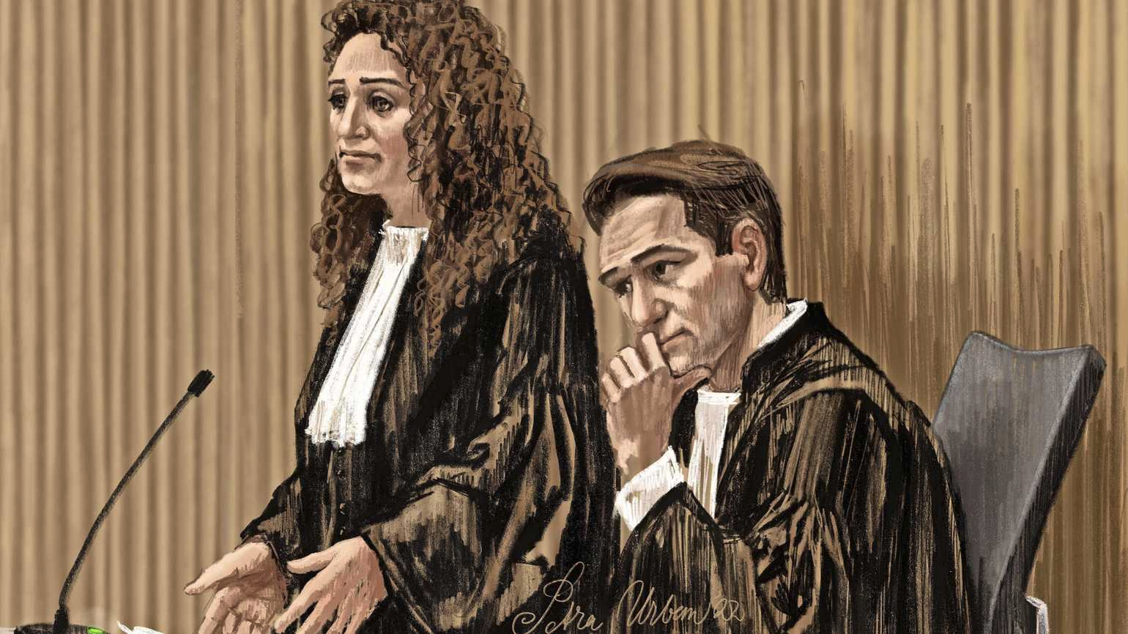
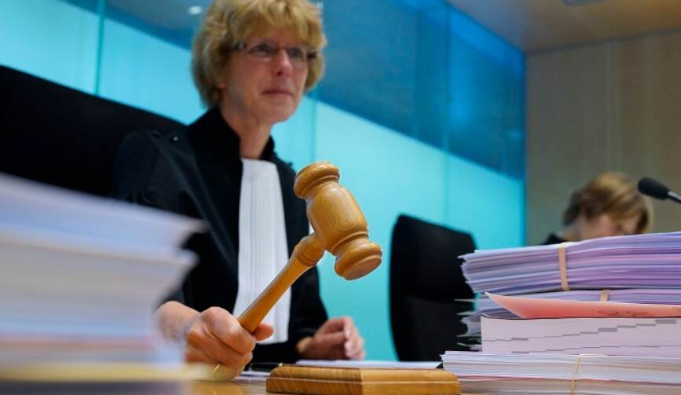
Metafoor: een rechter in een strafzaak
Welke stappen moet een rechter doorlopen om uiteindelijk tot een vonnis te komen?
https://www.telegraaf.nl/images/1540x866/filters:format(jpeg):quality(50)/cdn-kiosk-api.telegraaf.nl/838afdf6-5b94-11ed-a6d7-0217670beecd.jpg
https://www.mensenrechten.nl/binaries/large/content/gallery/mensenrechten/content-afbeeldingen/toegang-tot-het-recht/rechter-slaat-met-voorzittershamer.jpg

Slide 6
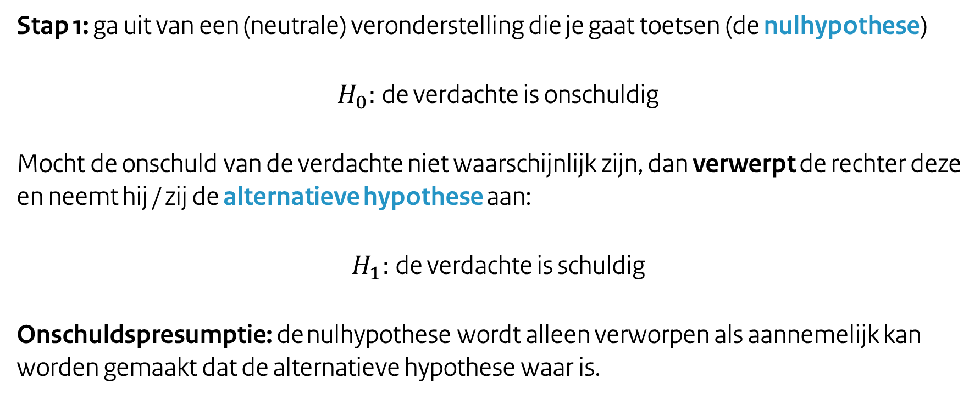
Metafoor: een rechter in een strafzaak
Stap 1: ga uit van een (neutrale) veronderstelling die je gaat toetsen (de nulhypothese)
$H_{0}:$de verdachte is onschuldig
Mocht de onschuld van de verdachte niet waarschijnlijk zijn, dan verwerpt de rechter deze en neemt hij / zij de alternatieve hypothese aan:
$H_{1}:$de verdachte is schuldig
Onschuldspresumptie: de nulhypothese wordt alleen verworpen als aannemelijk kan worden gemaakt dat de alternatieve hypothese waar is.

Slide 7
Metafoor: een rechter in een strafzaak
Stap 2: de rechter laat bewijsmateriaal (data) verzamelen door het Openbaar Ministerie. Daarnaast heeft de rechter een idee van wat minimaal nodig is om een verdachte te veroordelen.
Camerabeelden
Forensisch sporenonderzoek
(Gebrek aan) een geloofwaardig alibi
Psychologisch onderzoek van een verdachte
Getuigenverklaringen
Populatie: alle mogelijke gegevens over een verdachte rond het plaats delict

Slide 8
Metafoor: een rechter in een strafzaak
Stap 3: de rechter kwantificeert het bewijsmateriaal in welke mate het belastend is. Dit resulteert in een toetsingsgrootheid
aanwezigheid van DNA-sporen op een plaats delict weegt zwaarder dan detectie op camerabeelden drie straten verderop
Op basis van eerdere strafzaken kan met deze toetsingsgrootheid bepaald worden hoe waarschijnlijk het is of iemand schuldig is of niet.

Slide 9
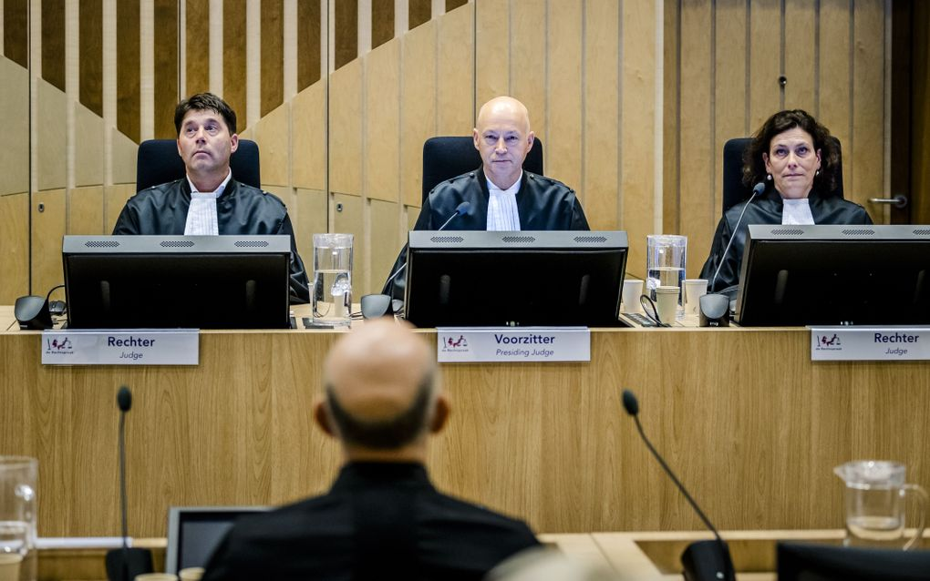
Metafoor: een rechter in een strafzaak
Stap 4: de rechter bekijkt aan de hand van deze kwantitatieve maat (toetsingsgrootheid) of er is voldaan aan voldoende bewijs om de nulhypothese te kunnen verwerpen, en spreekt een vonnis (beslissing) uit.
https://images.rd.nl/fill/crop:4250:2657:sm/w:1020/plain/https://erdee-prod-bucket-s3-001.ams3.cdn.digitaloceanspaces.com/ANP_457987554_d029c8a487.jpg

Slide 10
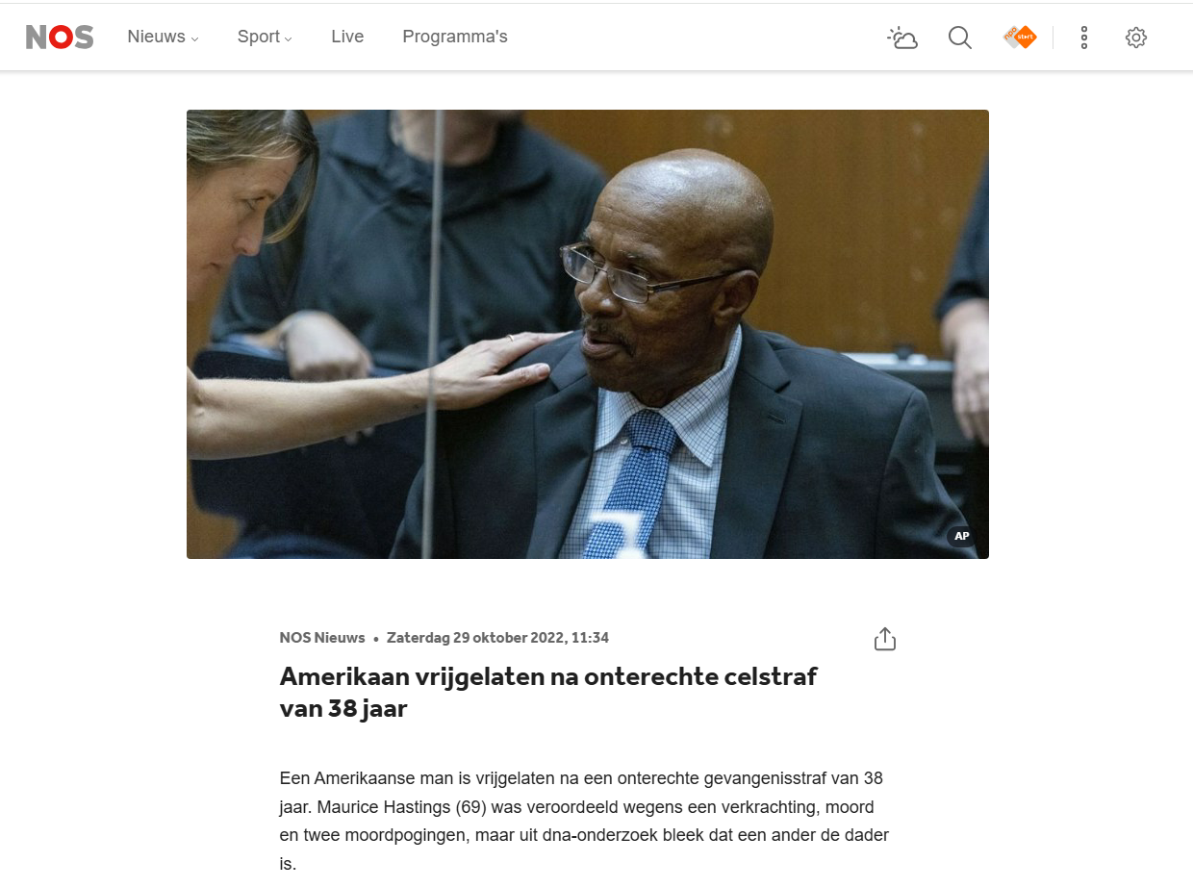

Metafoor: type-I en type-II fouten
Het stappenplan van een rechter is dus heel gestructureerde method om tot een beslissing te komen. Helaas gaat er ook wel eens wat mis.
Type-II fout: onterecht vrijuit (tijdens carrière)
Type-I fout: onterecht veroordeeld

Slide 11
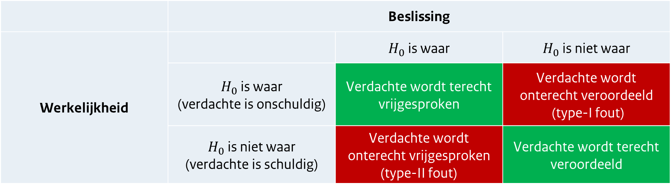
Metafoor: type-I en type-II fouten
 | Beslissing
Werkelijkheid |  | $H_{0}$ is waar | $H_{0}$ is niet waar
 | $H_{0}$ is waar (verdachte is onschuldig) | Verdachte wordt terecht vrijgesproken | Verdachte wordt onterecht veroordeeld (type-I fout)
 | $H_{0}$ is niet waar (verdachte is schuldig) | Verdachte wordt onterecht vrijgesproken (type-II fout) | Verdachte wordt terecht veroordeeld
Doel: zoveel veel mogelijk juiste beslissingen (groene cellen)
Probleem: trade-off tussen type-I fouten en type-II fouten

Slide 12
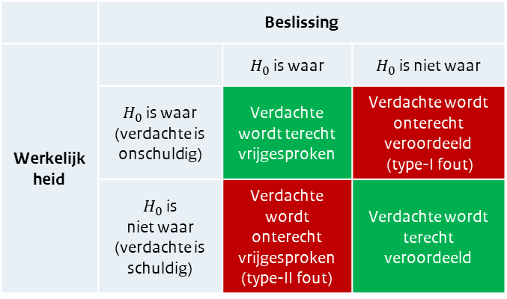
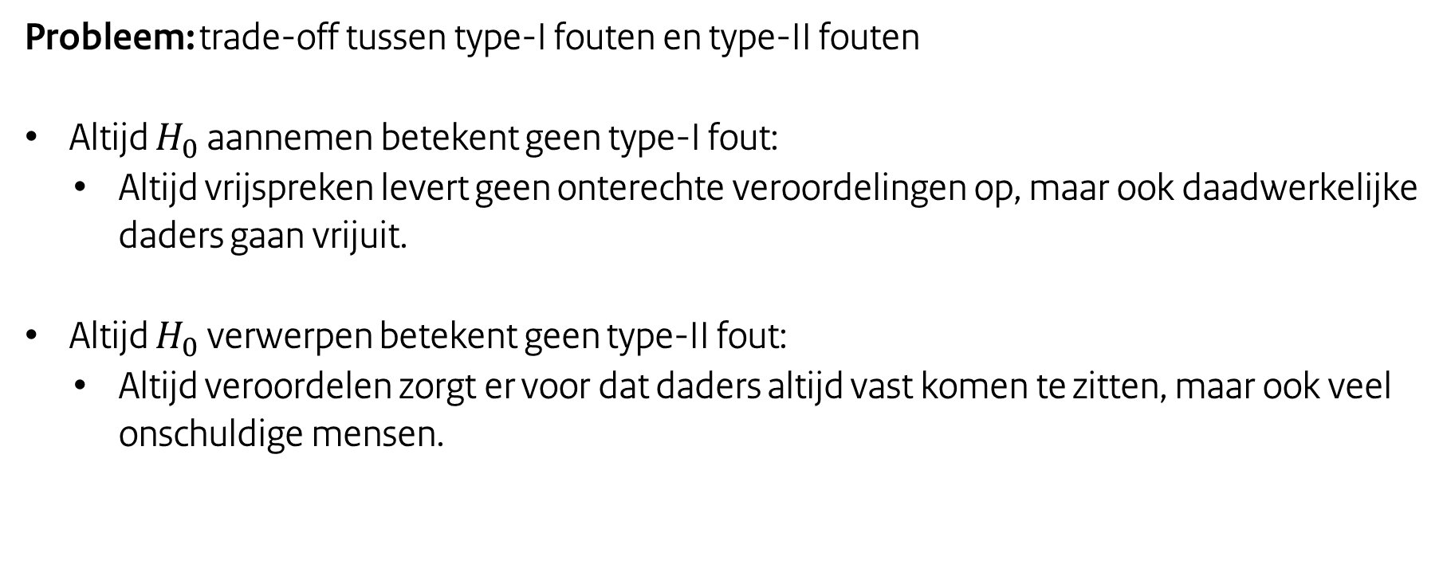
Onderscheidend vermogen
 | Beslissing
Werkelijkheid |  | $H_{0}$ is waar | $H_{0}$ is niet waar
 | $H_{0}$ is waar (verdachte is onschuldig) | Verdachte wordt terecht vrijgesproken | Verdachte wordt onterecht veroordeeld (type-I fout)
 | $H_{0}$ is niet waar (verdachte is schuldig) | Verdachte wordt onterecht vrijgesproken (type-II fout) | Verdachte wordt terecht veroordeeld
Probleem: trade-off tussen type-I fouten en type-II fouten
Altijd $H_{0}$ aannemen betekent geen type-I fout:
Altijd vrijspreken levert geen onterechte veroordelingen op, maar ook daadwerkelijke daders gaan vrijuit.
Altijd $H_{0}$ verwerpen betekent geen type-II fout:
Altijd veroordelen zorgt er voor dat daders altijd vast komen te zitten, maar ook veel onschuldige mensen.

Slide 13
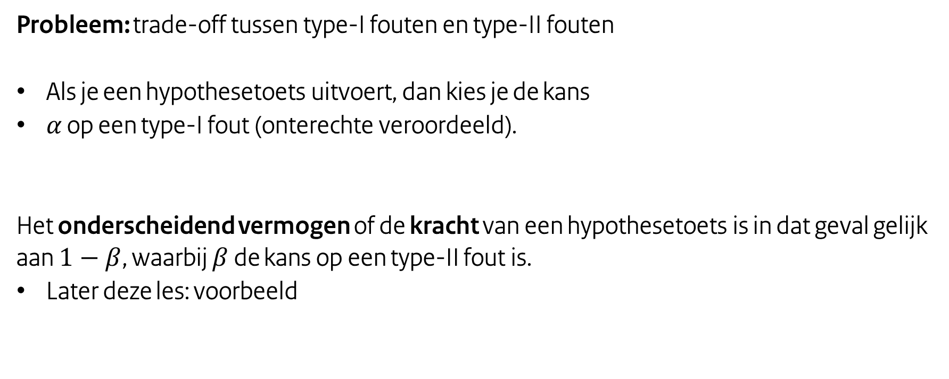
Onderscheidend vermogen
 | Beslissing
Werkelijkheid |  | $H_{0}$ is waar | $H_{0}$ is niet waar
 | $H_{0}$ is waar (verdachte is onschuldig) | Verdachte wordt terecht vrijgesproken | Verdachte wordt onterecht veroordeeld (type-I fout)
 | $H_{0}$ is niet waar (verdachte is schuldig) | Verdachte wordt onterecht vrijgesproken (type-II fout) | Verdachte wordt terecht veroordeeld
Probleem: trade-off tussen type-I fouten en type-II fouten
Als je een hypothesetoets uitvoert, dan kies je de kans
$α$ op een type-I fout (onterechte veroordeeld).
Het onderscheidend vermogen of de kracht van een hypothesetoets is in dat geval gelijk aan $1−β$, waarbij $β$ de kans op een type-II fout is.
Later deze les: voorbeeld

Slide 14
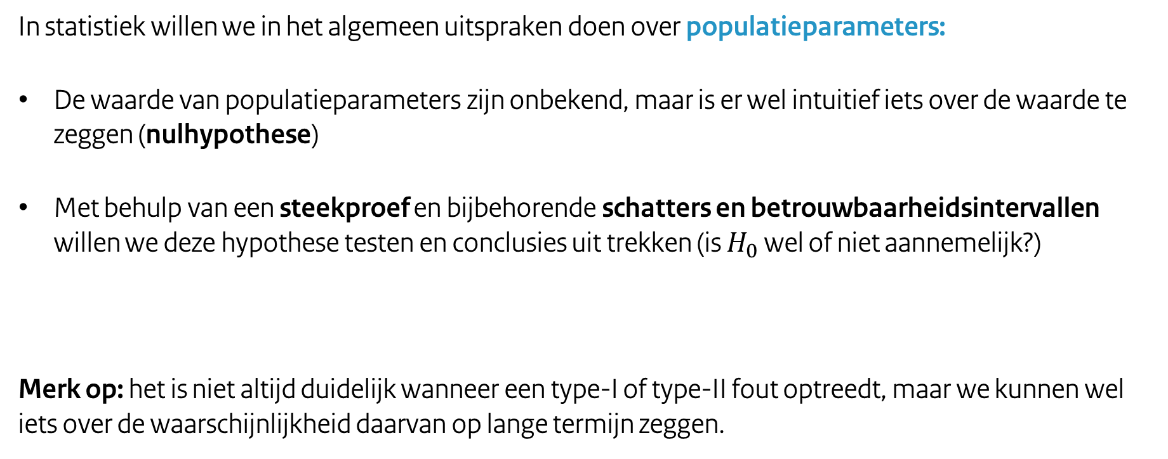
Hypothesetoets
In statistiek willen we in het algemeen uitspraken doen over populatieparameters:
De waarde van populatieparameters zijn onbekend, maar is er wel intuitief iets over de waarde te zeggen (nulhypothese)
Met behulp van een steekproef en bijbehorende schatters en betrouwbaarheidsintervallen willen we deze hypothese testen en conclusies uit trekken (is $H_{0}$ wel of niet aannemelijk?)
Merk op: het is niet altijd duidelijk wanneer een type-I of type-II fout optreedt, maar we kunnen wel iets over de waarschijnlijkheid daarvan op lange termijn zeggen.

Slide 15
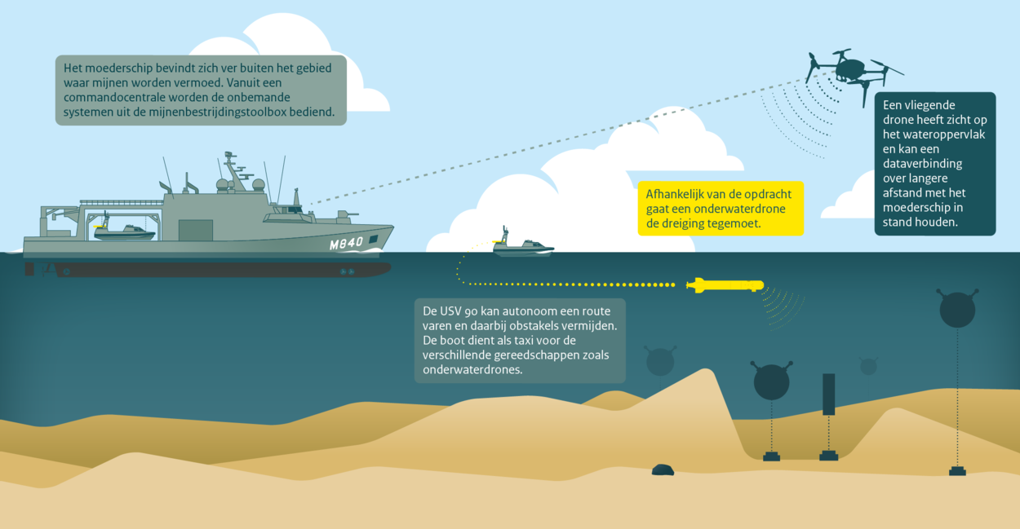
Voorbeeld: besluitvorming in anti-submarine warfare (ASW)
Bij COMMIT (Commando Materieel en IT) is er een nieuw algoritme ontworpen voor de unmanned surface vehicles (USVs) van de Marine voor het detecteren van verschillende types zeemijnen. We willen testen of het nieuwe algoritme daadwerkelijk vanaf een gemiddeld genomen grotere afstand zeemijnen kan detecteren dan het bestaande systeem (gemiddeld 865 meter).

Slide 16
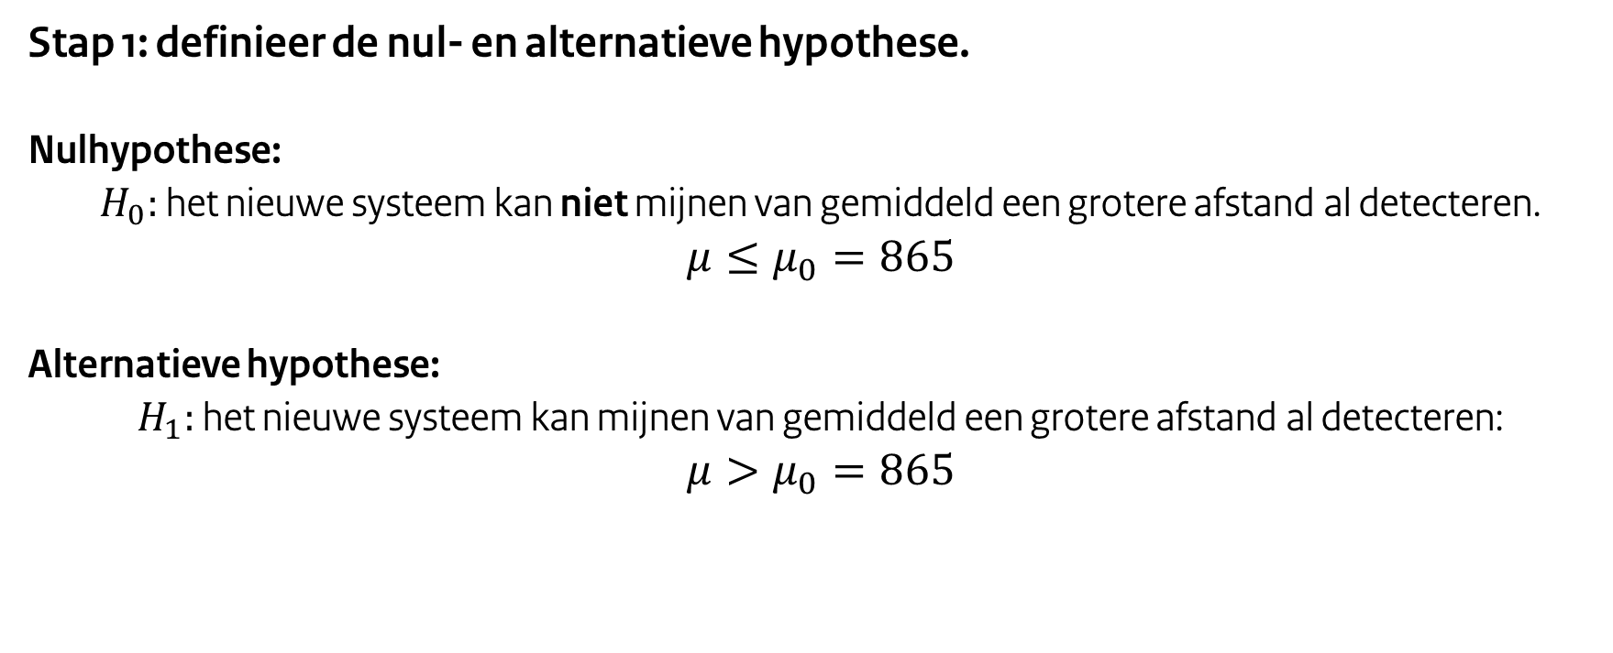
Voorbeeld: besluitvorming in anti-submarine warfare (ASW)
Stap 1: definieer de nul- en alternatieve hypothese.
Nulhypothese:
$H_{0}:$ het nieuwe systeem kan niet mijnen van gemiddeld een grotere afstand al detecteren.
$$μ≤μ_{0}=865$$
Alternatieve hypothese:
$H_{1}:$ het nieuwe systeem kan mijnen van gemiddeld een grotere afstand al detecteren:
$$μ>μ_{0}=865$$

Slide 17
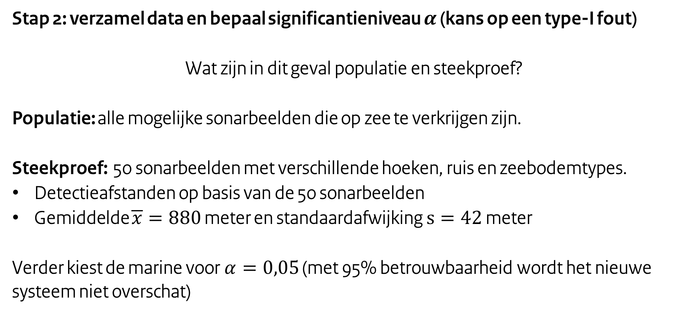
Voorbeeld: besluitvorming in anti-submarine warfare (ASW)
Stap 2: verzamel data en bepaal significantieniveau $α$ (kans op een type-I fout)
Wat zijn in dit geval populatie en steekproef?
Populatie: alle mogelijke sonarbeelden die op zee te verkrijgen zijn.
Steekproef: 50 sonarbeelden met verschillende hoeken, ruis en zeebodemtypes.
Detectieafstanden op basis van de 50 sonarbeelden
Gemiddelde $\overline{x}=880$ meter en standaardafwijking $s=42$ meter
Verder kiest de marine voor $α=0,05$ (met 95% betrouwbaarheid wordt het nieuwe systeem niet overschat)

Slide 18
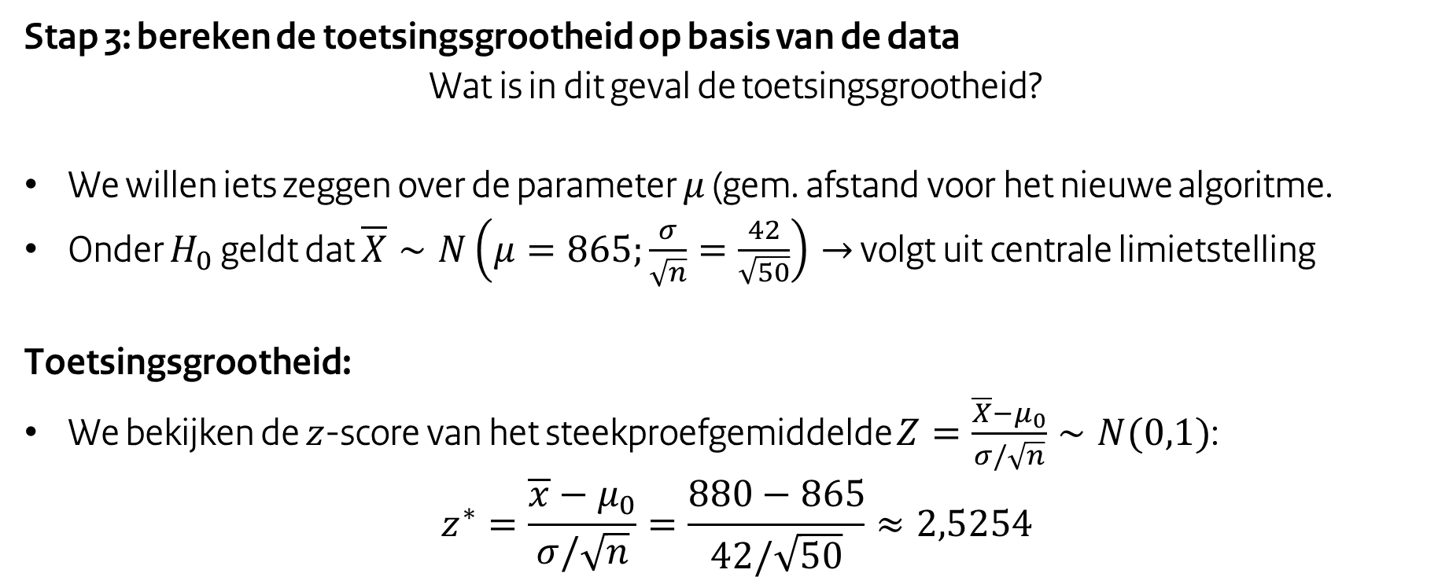
Voorbeeld: besluitvorming in anti-submarine warfare (ASW)
Stap 3: bereken de toetsingsgrootheid op basis van de data
Wat is in dit geval de toetsingsgrootheid?
We willen iets zeggen over de parameter $μ$ (gem. afstand voor het nieuwe algoritme.
Onder $H_{0}$ geldt dat $\overline{X}∼N\left(μ=865;\frac{σ}{\sqrt{n}}=\frac{42}{\sqrt{50}}\right)→$ volgt uit centrale limietstelling
Toetsingsgrootheid:
We bekijken de $z$-score van het steekproefgemiddelde $Z=\frac{\overline{X}−μ_{0}}{σ/\sqrt{n}}∼N(0,1)$:
$$z^{∗}=\frac{\overline{x}−μ_{0}}{σ/\sqrt{n}}=\frac{880−865}{42/\sqrt{50}}≈2,5254$$

Slide 19
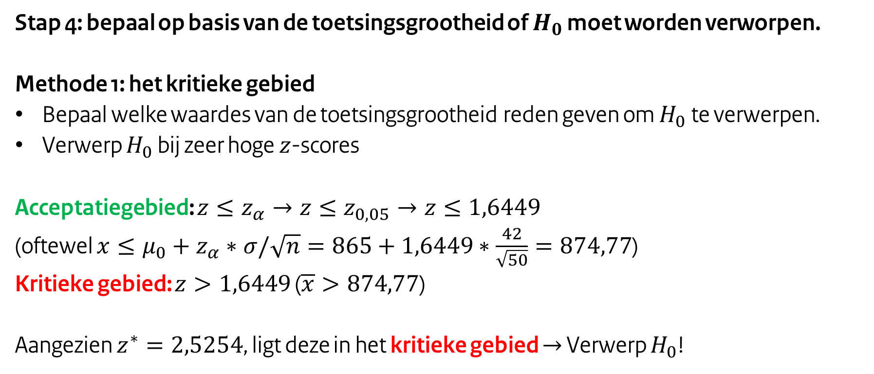
Voorbeeld: besluitvorming in anti-submarine warfare (ASW)
Stap 4: bepaal op basis van de toetsingsgrootheid of $H_{0}$ moet worden verworpen.
Methode 1: het kritieke gebied
Bepaal welke waardes van de toetsingsgrootheid reden geven om $H_{0}$ te verwerpen.
Verwerp $H_{0}$ bij zeer hoge $z$-scores
Acceptatiegebied: $z≤z_{α}→z≤z_{0,05}→z≤1,6449$
(oftewel $x≤μ_{0}+z_{α}∗σ/\sqrt{n}=865+1,6449∗\frac{42}{\sqrt{50}}=874,77$)
Kritieke gebied: $z>1,6449$ ($\overline{x}>874,77$)
Aangezien $z^{∗}=2,5254$, ligt deze in het kritieke gebied $→$ Verwerp $H_{0}$!

Slide 20
Voorbeeld: besluitvorming in anti-submarine warfare (ASW)
Stap 4: bepaal op basis van de toetsingsgrootheid of $H_{0}$ moet worden verworpen.
Methode 1: het kritieke gebied
Bepaal welke waardes van de toetsingsgrootheid reden geven om $H_{0}$ te verwerpen.
Verwerp $H_{0}$ bij zeer hoge $z$-scores
Acceptatiegebied: $z≤z_{α}→z≤z_{0,05}→z≤1,6449$
(oftewel $x≤μ_{0}+z_{α}∗σ/\sqrt{n}=865+1,6449∗\frac{42}{\sqrt{50}}=874,77$)
Kritieke gebied: $z>1,6449$ ($\overline{x}>874,77$)
Aangezien $z^{∗}=2,5254$, ligt deze in het kritieke gebied $→$ Verwerp $H_{0}$!

Slide 21
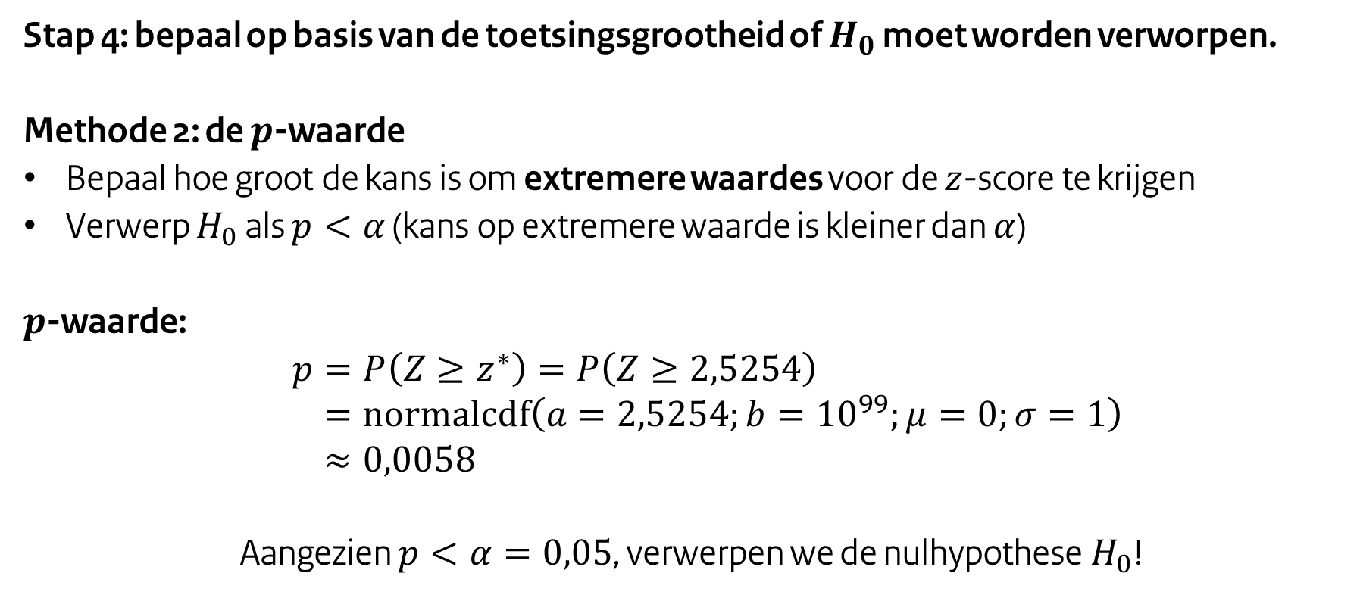
Voorbeeld: besluitvorming in anti-submarine warfare (ASW)
Stap 4: bepaal op basis van de toetsingsgrootheid of $H_{0}$ moet worden verworpen.
Methode 2: de $p$-waarde
Bepaal hoe groot de kans is om extremere waardes voor de $z$-score te krijgen
Verwerp $H_{0}$ als $p<α$ (kans op extremere waarde is kleiner dan $α$)
$p$-waarde:
$$p=P\left(Z≥z^{∗}\right)=P\left(Z≥2,5254\right) \\ =normalcdf\left(a=2,5254;b={10}^{99};μ=0;σ=1\right) \\ ≈0,0058$$
Aangezien $p<α=0,05$, verwerpen we de nulhypothese $H_{0}$!

Slide 22
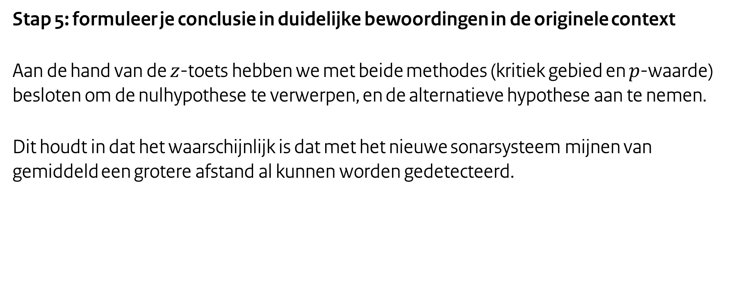
Voorbeeld: besluitvorming in anti-submarine warfare (ASW)
Stap 5: formuleer je conclusie in duidelijke bewoordingen in de originele context
Aan de hand van de $z$-toets hebben we met beide methodes (kritiek gebied en $p$-waarde) besloten om de nulhypothese te verwerpen, en de alternatieve hypothese aan te nemen.
Dit houdt in dat het waarschijnlijk is dat met het nieuwe sonarsysteem mijnen van gemiddeld een grotere afstand al kunnen worden gedetecteerd.

Slide 23
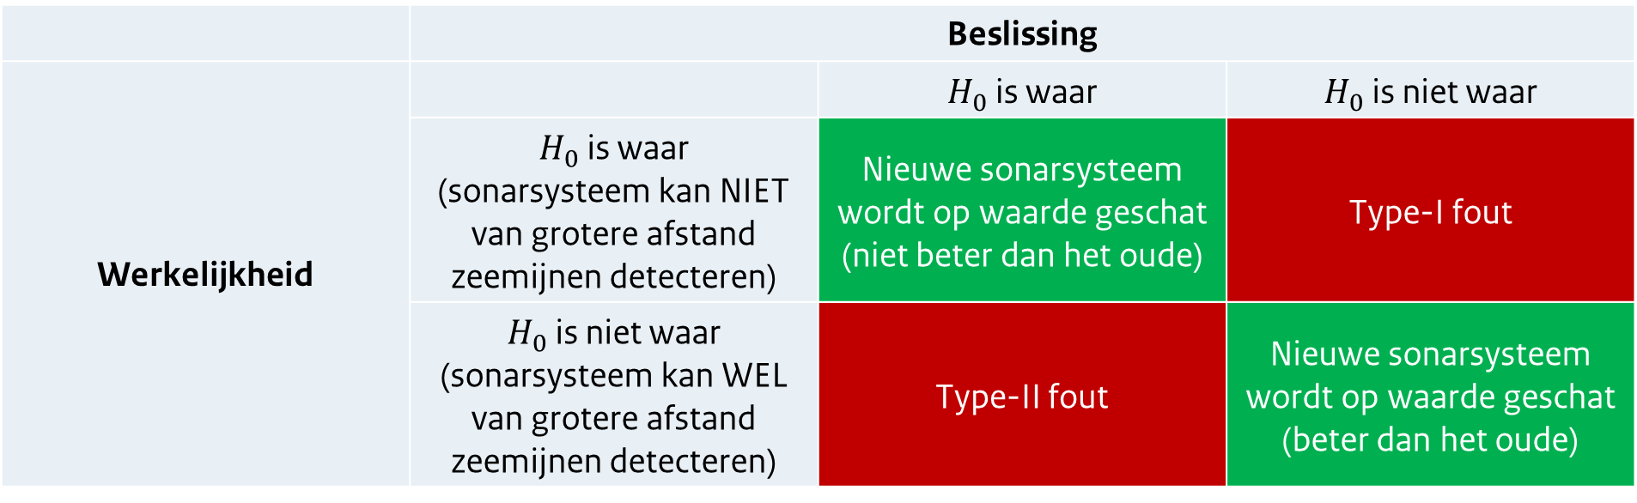
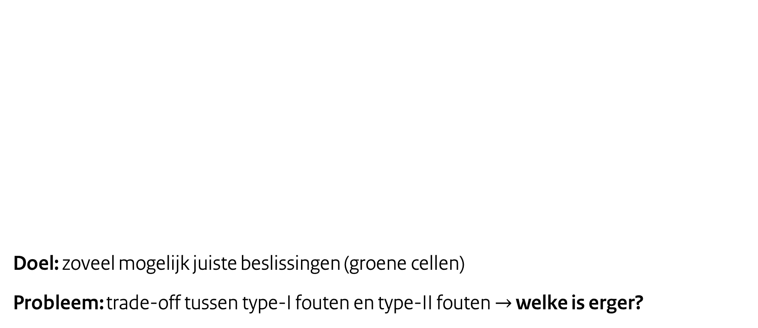
Type-I en type-II fouten
 | Beslissing
Werkelijkheid |  | $H_{0}$ is waar | $H_{0}$ is niet waar
 | $H_{0}$ is waar (sonarsysteem kan NIET van grotere afstand zeemijnen detecteren) | Nieuwe sonarsysteem wordt op waarde geschat (niet beter dan het oude) | Type-I fout
 | $H_{0}$ is niet waar (sonarsysteem kan WEL van grotere afstand zeemijnen detecteren) | Type-II fout | Nieuwe sonarsysteem wordt op waarde geschat (beter dan het oude)
Doel: zoveel mogelijk juiste beslissingen (groene cellen)
Probleem: trade-off tussen type-I fouten en type-II fouten $→$ welke is erger?

Slide 24
Onderscheidend vermogen van een hypothesetoets
 | Beslissing
Werkelijkheid |  | $H_{0}$ is waar | $H_{0}$ is niet waar
 | $H_{0}$ is waar (sonarsysteem kan NIET van grotere afstand zeemijnen detecteren) | Nieuwe sonarsysteem wordt op waarde geschat (niet beter dan het oude) | Type-I fout
 | $H_{0}$ is niet waar (sonarsysteem kan WEL van grotere afstand zeemijnen detecteren) | Type-II fout | Nieuwe sonarsysteem wordt op waarde geschat (beter dan het oude)
Doel: zoveel mogelijk juiste beslissingen (groene cellen)
Probleem: trade-off tussen type-I fouten en type-II fouten $→$ welke is erger?

Slide 25
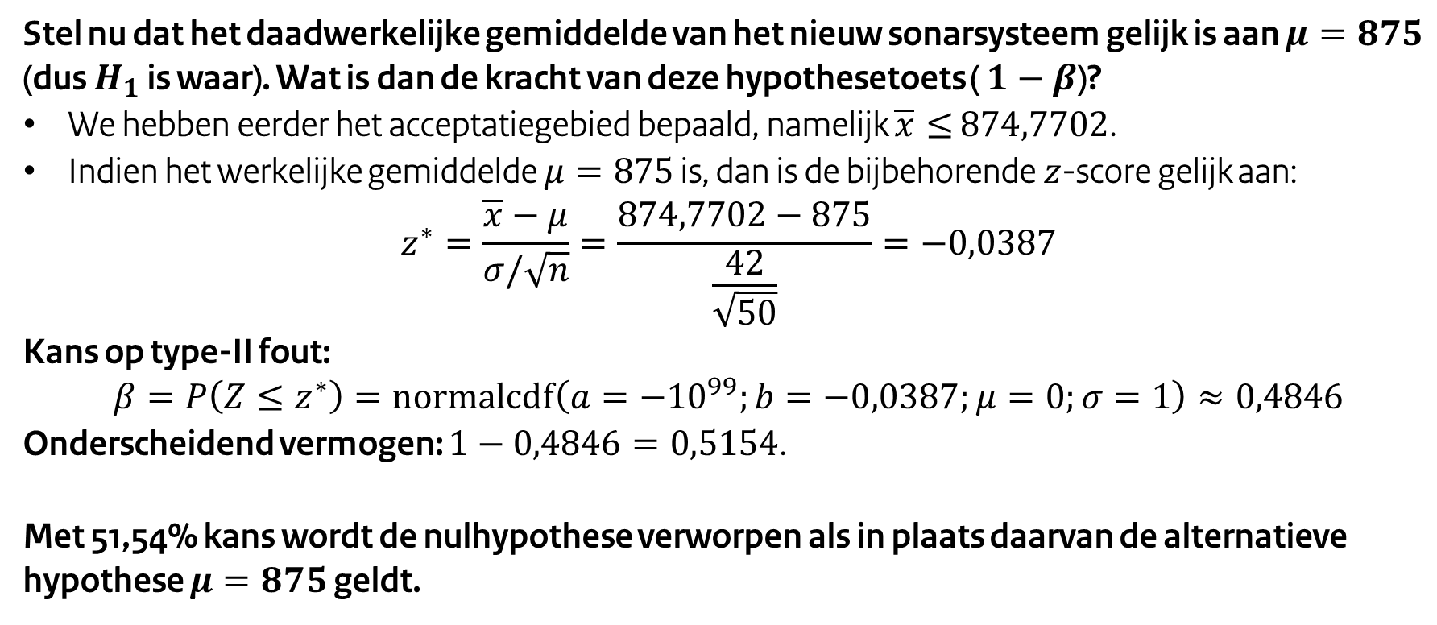
Type-I en type-II fouten
Stel nu dat het daadwerkelijke gemiddelde van het nieuw sonarsysteem gelijk is aan $μ=875$ (dus $H_{1}$ is waar). Wat is dan de kracht van deze hypothesetoets ( $1−β$)?
We hebben eerder het acceptatiegebied bepaald, namelijk $\overline{x}≤$ $874,7702$.
Indien het werkelijke gemiddelde $μ=875$ is, dan is de bijbehorende $z$-score gelijk aan:
$$z^{∗}=\frac{\overline{x}−μ}{σ/\sqrt{n}}=\frac{874,7702−875}{\frac{42}{\sqrt{50}}}=−0,0387$$
Kans op type-II fout:
$$β=P\left(Z≤z^{∗}\right)=normalcdf\left(a=−10^{99};b=−0,0387;μ=0;σ=1\right)≈0,4846$$
Onderscheidend vermogen: $1−0,4846=0,5154$.
Met 51,54% kans wordt de nulhypothese verworpen als in plaats daarvan de alternatieve hypothese $μ=875$ geldt.

Slide 26
Samenvatting
Het proces van een hypothesetoets
Effect van type-I en type-II fouten
Huiswerk:
Lezen van A. Buijs: hoofdstuk 9.1 (blz. 281-289), 9.3 (blz. 293-297)
Opdrachten:
Hoofdstuk 9: m1-m6, 9.3, 9.5, 9.7, 9.11, 9.14, 9.20
Volgende les: de chi-kwadraatverdeling

